Slide 1
SICSA-CID
Manual de Usuario
Módulo Contacto
SISTEMA PARA EL CONTROL Y SEGUIMIENTO DE PUBLICACIÓN DE ARTÍCULOS EN LA REVISTA CID TEC LERDO
http://sicsacid.itslerdo.edu.mx/
Revista CIENCIA, INGENIERÌA Y DESARROLLO TEC LERDO

Slide 2
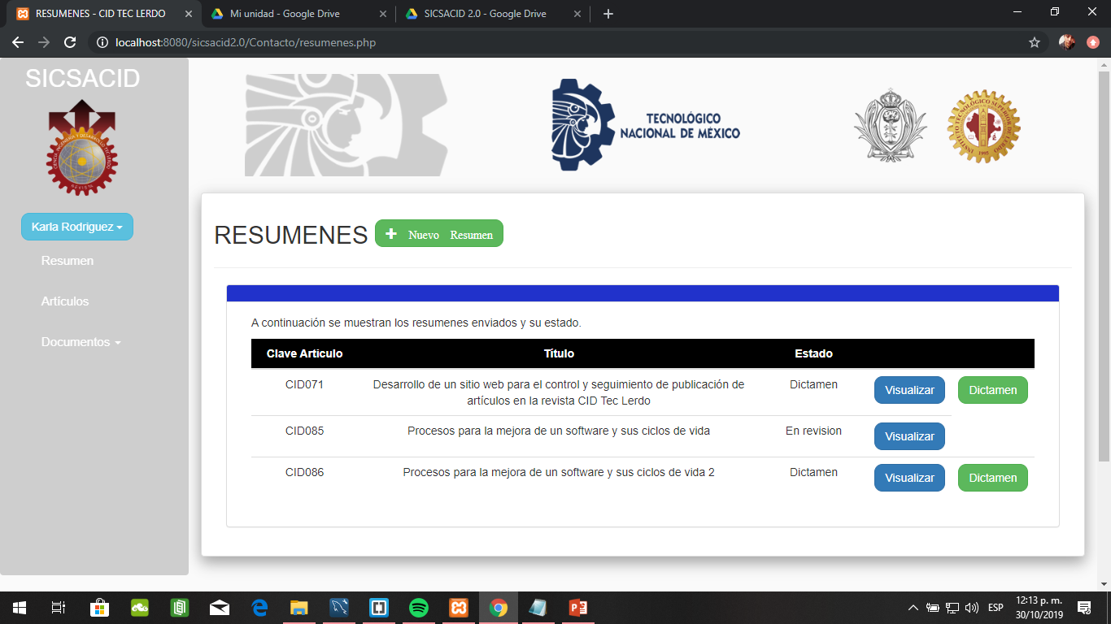

Este tipo de usuarios, son aquellos que registran resumen, suben extensos y generan las fichas de pago y no necesariamente son los autores de los artículos a postular a la revista.

Slide 3
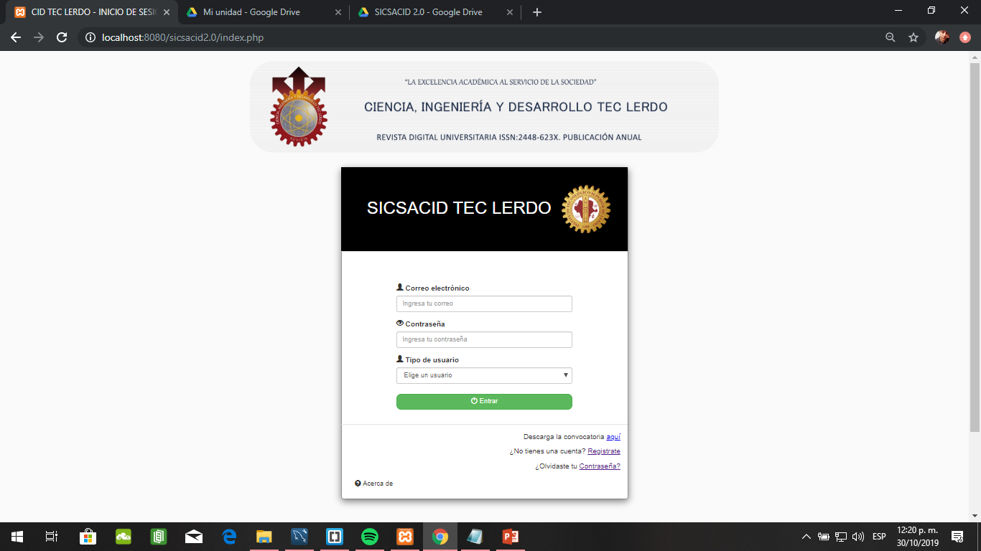
Página de Inicio de SICSACID
Para hacer uso del sistema, es necesario registrarse por primera vez.
Una vez que se registre procederá a iniciar sesión seleccionando su tipo de usuario.
Si olvido la contraseña, deberá realizar el proceso de recuperación.

Slide 4
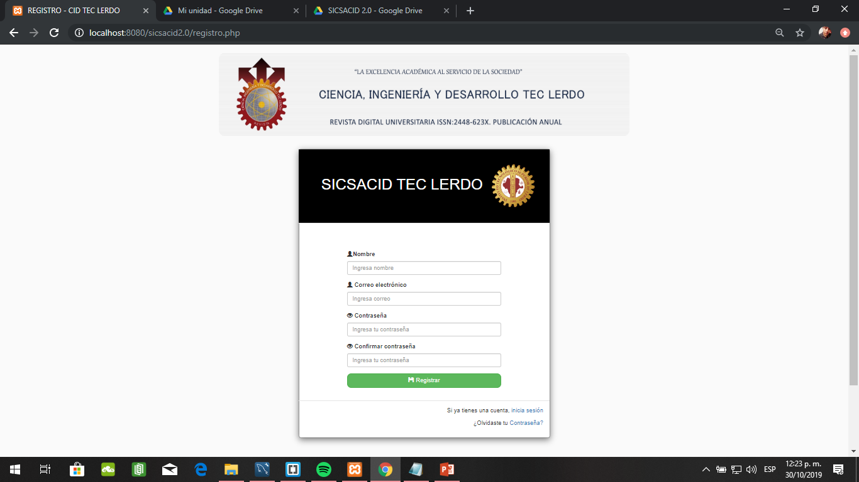
Registro
Para poder registrarse solo es necesario ingresar un nombre de usuario, teclear un correo electrónico y la contraseña. Cabe mencionar que después de registrarse mostrará un mensaje de éxito e inmediatamente se iniciara sesión y tendrá que llenar por única ocasión todos los datos.

Slide 5
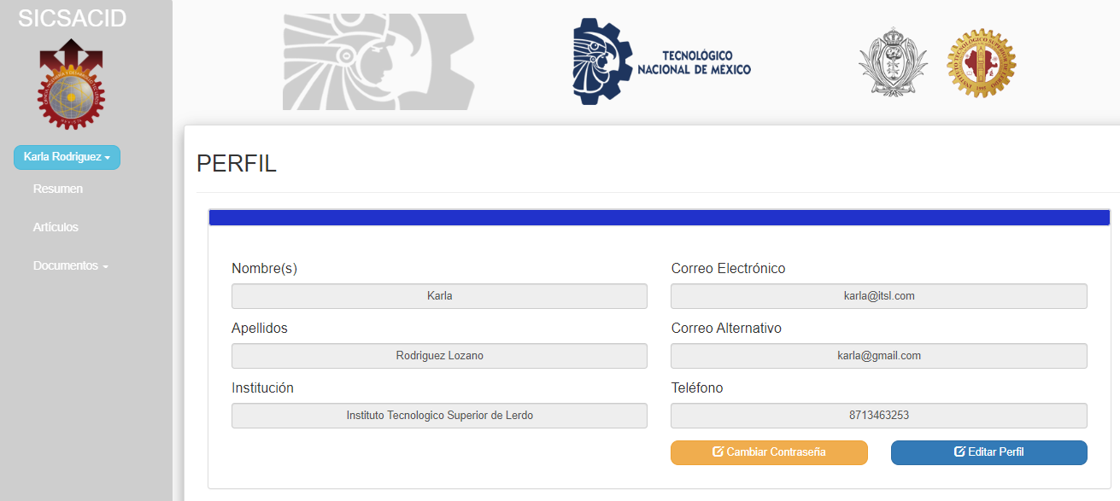
Se recuerda que este usuario es el único tipo de usuario que debe hacer su registro al sistema, por lo que, al momento de ingresar por primera vez, deberá también editar su perfil para completar su registro. Todos los campos son obligatorios.
Una vez terminado de completar toda la información se da clic en Editar Perfil y se mostrara su primer nombre y su primer apellido.

Slide 6
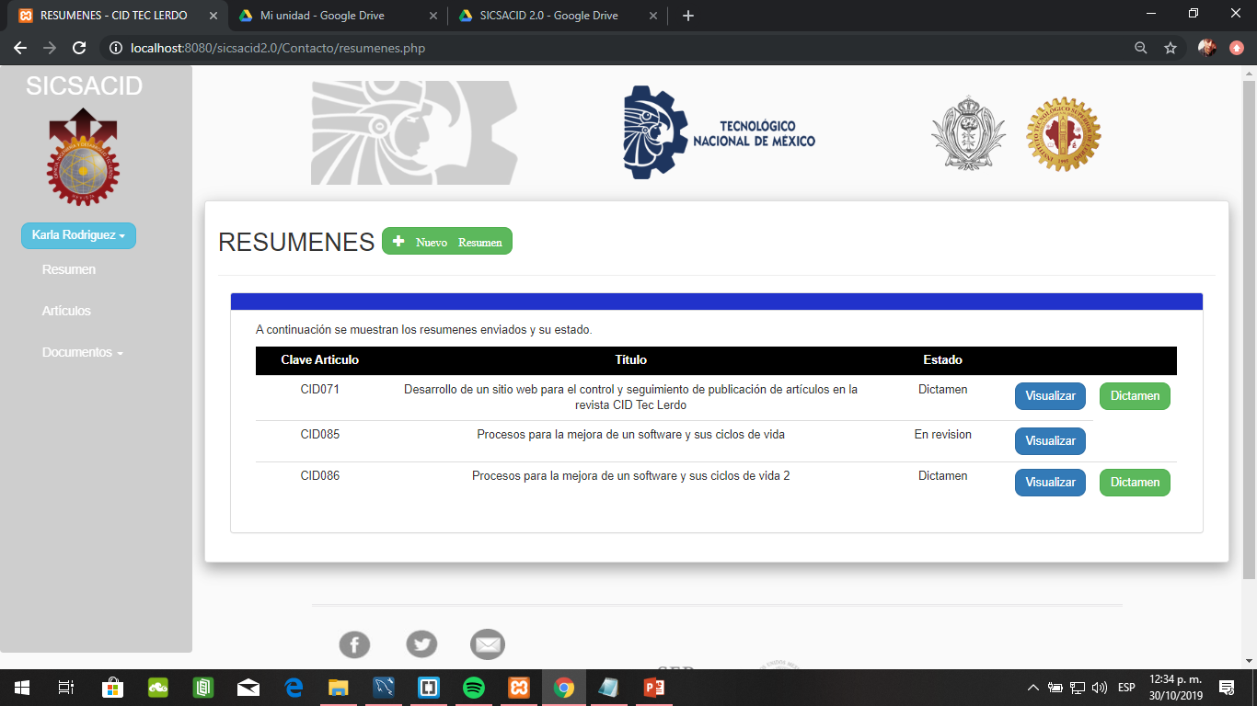
Uno de los principales métodos que se lleva a cabo en este módulo es el crear el resumen, este es el primer paso que todo usuario (tipo contacto) debe de realizar para iniciar con el proceso de someter un artículo a revisión para ser publicado en la revista CID Tec Lerdo.
Agregar resumen
Se muestra los resúmenes que fueron sometidos a revisión y su status

Slide 7
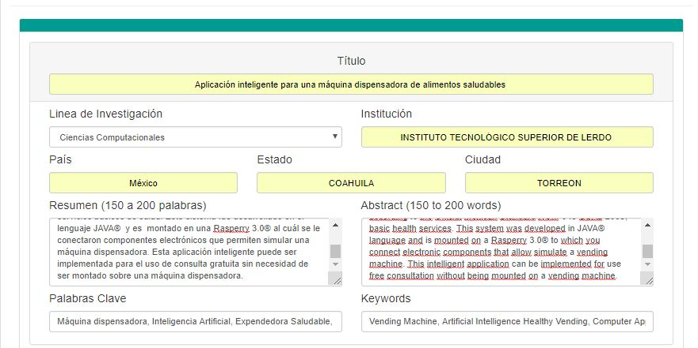
Para poder crear un nuevo resumen es necesario contar con toda la información, el sistema no permite crear el resumen por etapas.
La primer imagen muestra los datos principales del resumen que debe de llenar.

Slide 8
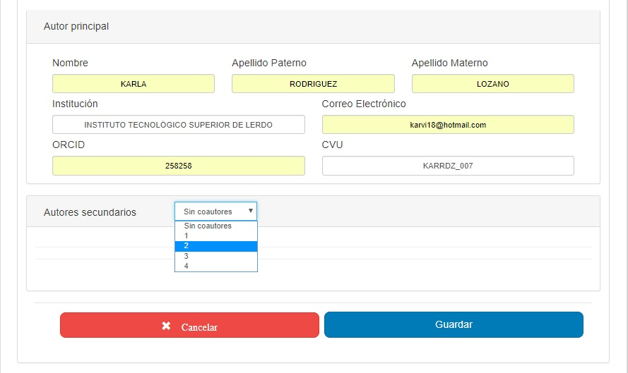
El sistema pedirá obligatorio el registro como mínimo del autor principal. Es necesario llenar la información del autor, cabe mencionar que el ORCID y CVU , NO son campos obligatorios.
Si el artículo tiene mas autores, estos deberán ser añadidos como coautores. Usted podrá agregar como máximo 4 coautores. El sistema desplegará automáticamente los datos a llenar dependiendo de los números de coautores seleccionados.

Slide 9
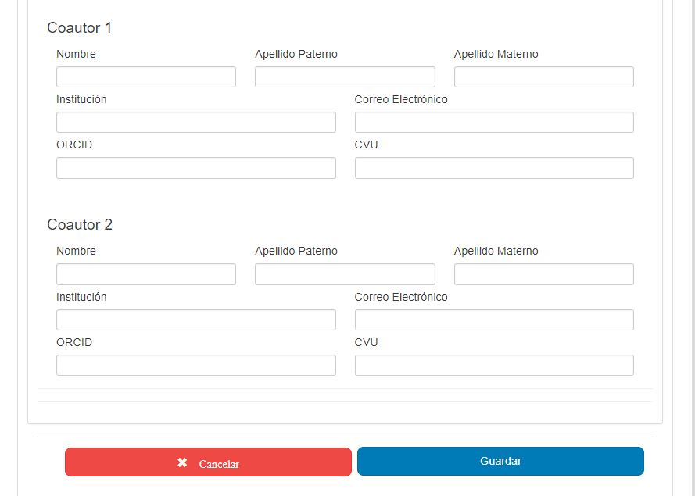
Una vez llenado todos los datos del resumen, del autor principal y de los coautores en caso de existir, entonces se procede a guardar la información y esperar el dictamen de su resumen.

Slide 10
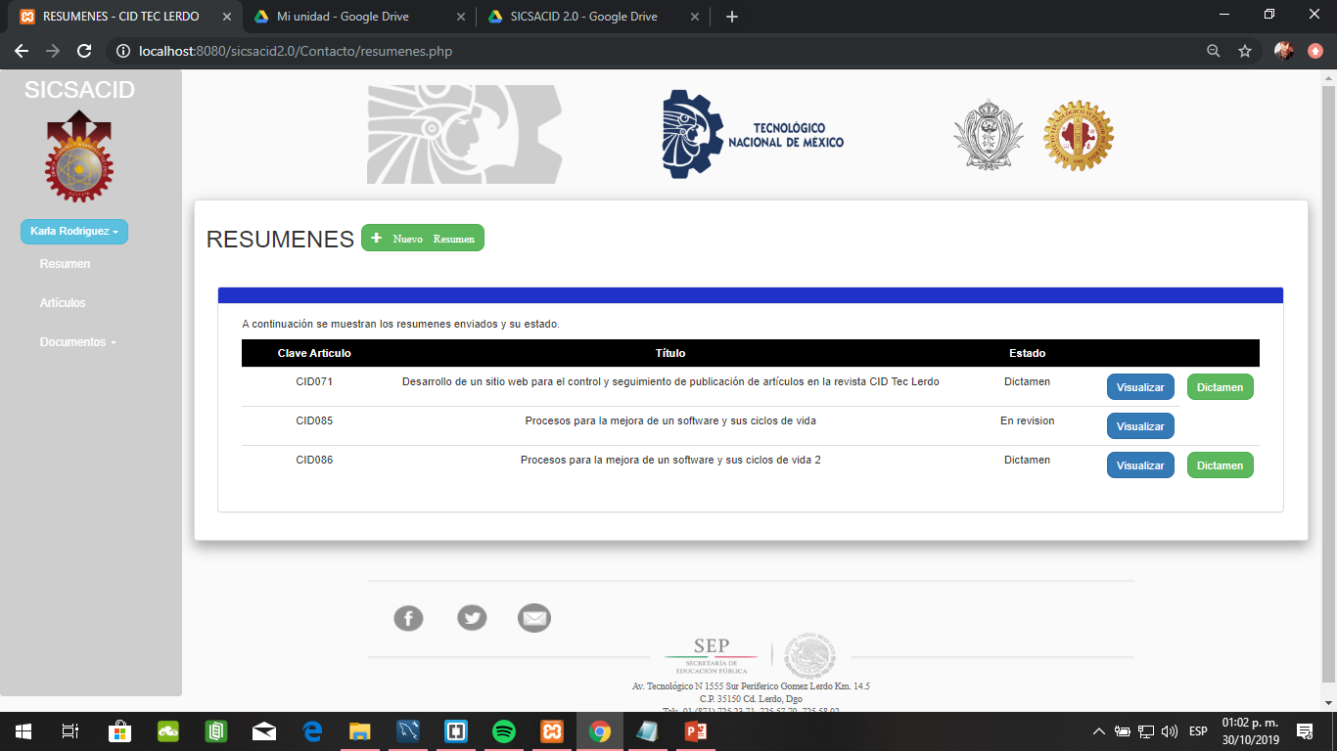
Una vez que registró el resumen, este será evaluado por el comité editorial, el cual generará el dictamen. El contacto podrá visualizar el dictamen del resumen, en dado caso que fuera aceptado procederá a subir el extenso para su evaluación por parte de los revisores.
Si el comité aun no revisa el resume el status dirá en revisión, si muestra la palabra dictamen, entonces su resumen ya fue evaluado y podrá descargar el dictamen.
Descarga el dictamen generado
Visualiza el resumen creado

Slide 11
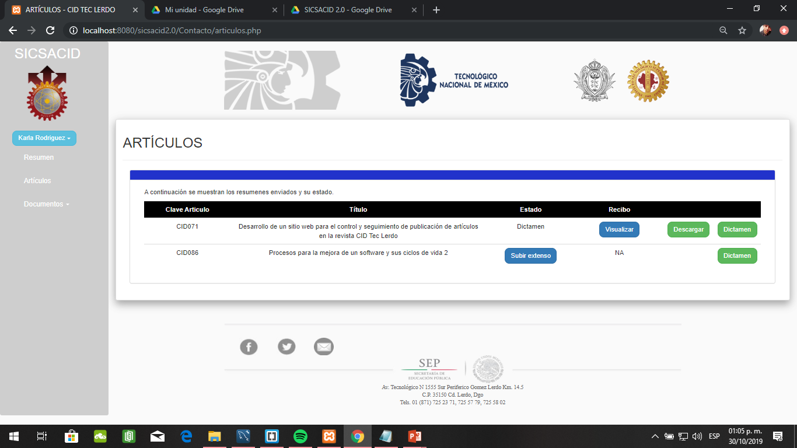
Si el dictamen del resumen indica que fue ACEPTADO, deberá seleccionar la pestaña de artículo en el menú.
Permite visualizar el resumen en donde también podrá subir su extenso.
Se desplegará la lista de los resumenes aceptados para poder subir su extenso.
Indica si el extenso ya fue recibido o cargado.

Slide 12
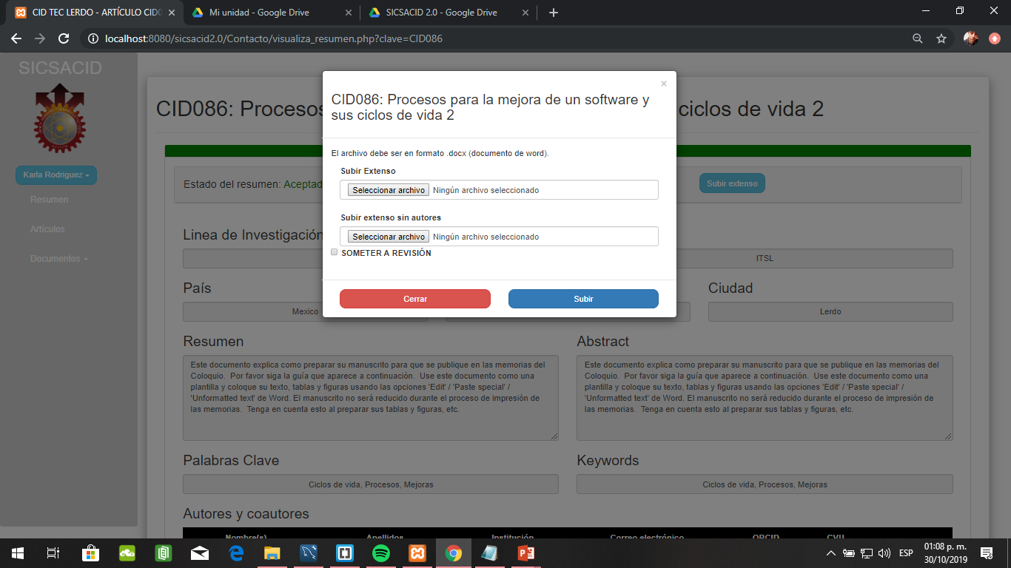
Al momento de subir extenso y extenso sin autores, el formato del extenso a subir deberá tener como nombre de archivo la clave de su artículo y solo podrá ser subido en formato WORD. Ejem: CID001.docx
Una vez seleccionado el archivo, se da clic en subir.
Si no se selecciona la opción de someter a revisión, el usuario podrá subir las veces necesarias extenso y extenso sin autores.

Slide 13
Después de haber subido el extenso del artículo, el contacto estará en espera del dictamen final. Cuando el dictamen sea generado por el administrador, el contacto visualizará su resultado, en caso que el resultado del dictamen sea aceptado, procederá a generar la ficha de pago.
Si el comité aun no revisa el extenso, el status dirá en revisión, si muestra la palabra dictamen, entonces su extenso ya fue evaluado y podrá descargar el dictamen.
Se genera la ficha de pago.
Descarga el extenso
Descarga el dictamen generado

Slide 14
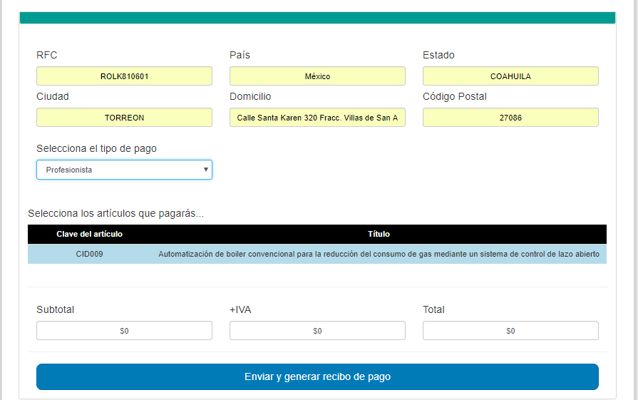
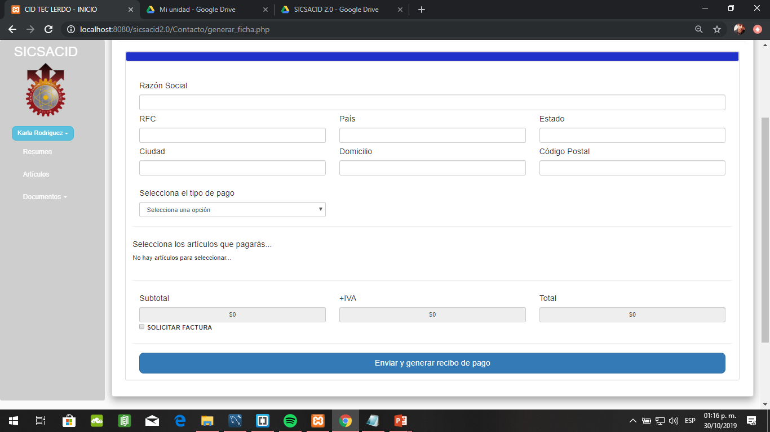
En este apartado deberá capturar los datos para generar la ficha de pago, así como también el tipo de pago que debe realizar, y el o los artículos que pertenecerán a esta ficha de pago. El proceso de generación de ficha de pago se muestra en la siguiente figura.
Datos necesarios para su posterior facturación.
Selecciona el tipo de pago a realizar, por ejemplo si es estudiante, etc.
Se agregan los artículos a pagar. Cabe mencionar que puede crear una ficha de pago por artículo o una ficha para todos sus artículos, además de poder solicitar factura.
Una vez terminado se genera el recibo de pago.

Slide 15
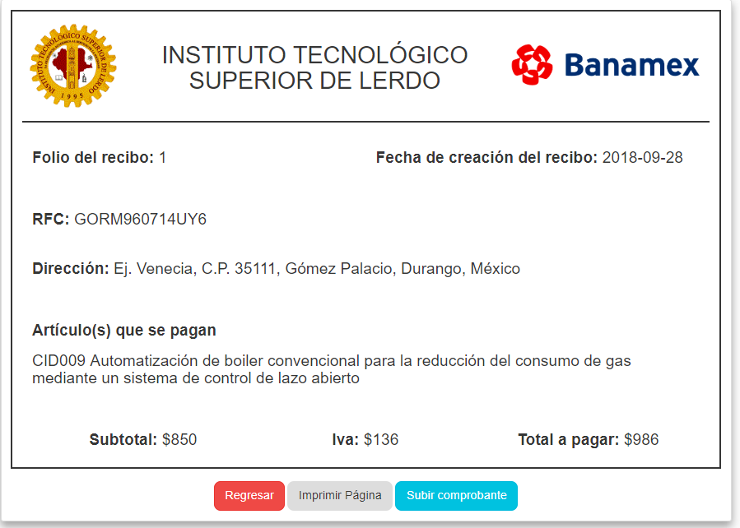
Cuando se termine de capturar los datos, el sistema genera la ficha de pago con los datos bancarios para poder pagar.
Imprime recibo
Una vez que el contacto pague deberá subir su comprobante de pago para que el departamento de financiero pueda validarlo y generar la factura.

Slide 16
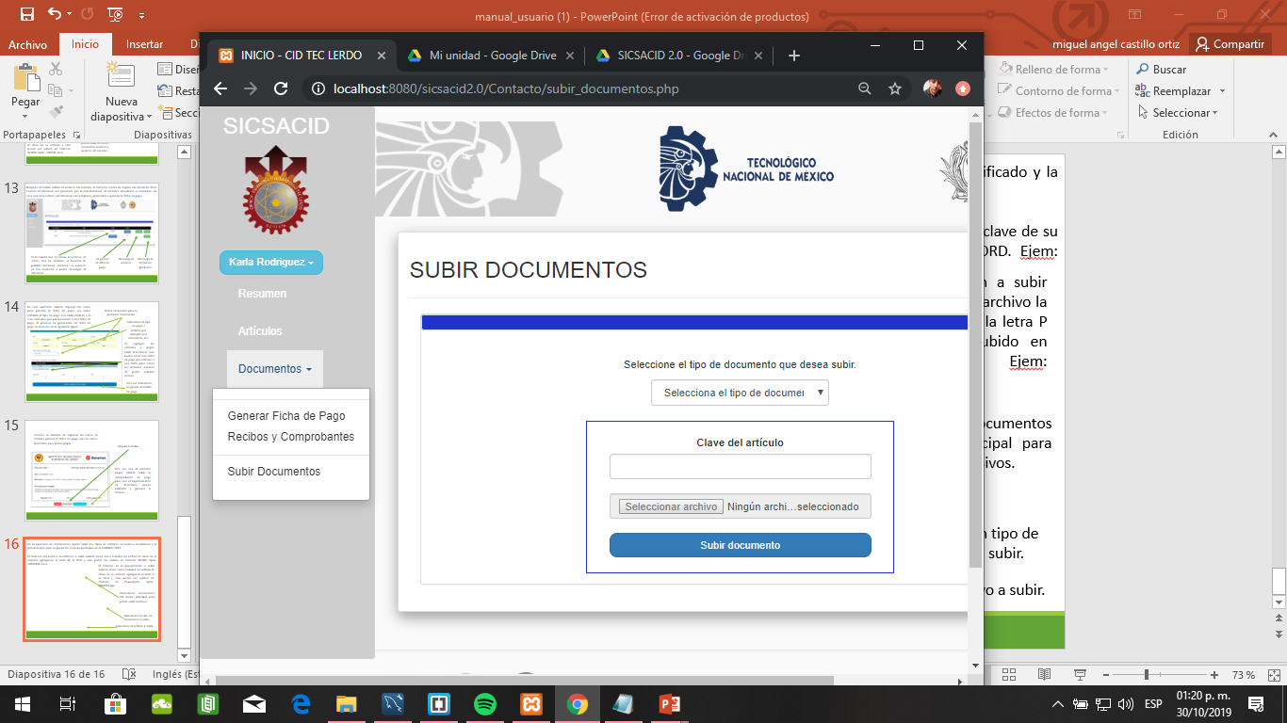
En el apartado de documentos, podrá subir dos tipos de archivos, el extenso modificado y la carta de autorización.
El formato del extenso modificado y la carta de autorización a subir deberá tener como nombre de archivo la clave de su artículo agregando la letra M en el caso el extenso modificado y para la carta la letra C al final y solo podrá ser subido en formato WORD. Ejem: CID001M.docx y CID001C.pdf.
Seleccionar documentos del menú principal para poder subir archivos.
Selecciona en tipo de documento a subir.
Selecciona el archivo a subir.

